Slide 1



任务1.4 细胞质遗传
任务目标
任务准备
任务实施
任务反思
掌握细胞质遗传特点
掌握雄性不育的应用
学会指导生产
细胞质遗传特点
细胞质遗传的应用
雄性不育现象观察
雄性不育利用特点
细胞质遗传特点

Slide 2


任务目标
1.掌握细胞质遗传的特点。
2.掌握雄性不育的类型及应用。
学会应用雄性不育进行杂交种子生产。

Slide 3
任务准备
一、细胞质遗传的特点
二、细胞质遗传的应用

Slide 4
一、细胞质遗传的特点
1.表现母系遗传。在细胞质遗传中，正反交的结果不一样，杂种只表现母本性状，呈母系遗传。而在细胞核遗传中，正反交结果是一样的。
2.遗传方式是非孟德尔式的，杂种后代不表现一定比例的分离。因为控制性状的基因不在染色体上，而在细胞质内的细胞器中。细胞分裂时，细胞器随机地分配到子细胞中，而不像染色体那样进行有规律的分离。
3.通过连续回交能将母本的核基因几乎全部置换掉，但母本的细胞质基因及其控制的性状仍不消失。

Slide 5
二、细胞质遗传的应用
在细胞质遗传现象中，最重要的就是植物雄性不育性的应用。
植物雄性不育的主要特征是雄蕊发育不正常，不能产生有功能的花粉，但它的雌蕊发育正常，能接受正常花粉而受精结实。
可遗传的植物雄性不育主要有细胞核雄性不育（简称核不育）、细胞质雄性不育以及核质互作雄性不育（简称核质不育型）三种。

Slide 6
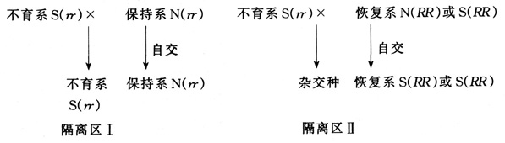
二、细胞质遗传的应用
三系制种程序

Slide 7
任务实施
植物雄性不育观察
一、材料准备
二、花器观察
三、花粉镜检
四、观察结果记录
五、点评总结

Slide 8
一、材料准备
水稻、玉米、圆葱或其他作物的雄性不育系、保持系、恢复系和F1的田间种植材料、显微镜、载玻片、碘液等。

Slide 9
二、花器观察
每组对观察作物，在花期选择不育株及正常株各一株。观察不育株和可育株的花药形态、花药开裂方式、花粉数量、花粉形态。

Slide 10
三、花粉镜检
分别取出不育系和保持系或恢复系的花粉，放到载玻片中央，滴1～2滴碘液，用解剖针挤压出花粉，去除花药壳等杂质后在显微镜下观察，对比不育系和保持系或恢复系的花粉着色情况，凡不着色或着色浅的表示无生活力。

Slide 11
四、观察结果记录
主要性状特性 | 雄性不育株 | 雄性正常株
花 药 形 态
花 药 开 裂
花 药 数 量
花 药 形 态
花药染色反应

Slide 12
五、点评总结
各小组对任务完成情况汇报，教师对各小组任务完成情况进行讲评，指出优点和不足。

Slide 13
任务反思
1.雄性不育系有哪些利弊？
2.细胞质遗传有哪些特点？

Slide 14


谢谢聆听！

